Slide 1
Улыбка
Улыбкой дверь отворите в пути,
Улыбку нельзя удержать взаперти.
Улыбка – цветок, расцветет на устах.
Улыбка прогонит и злобу, и страх
Улыбка как дождик веселый, как мяч,
Его не догонишь – отправимся вскачь,
Улыбка, как сон, и она, как мечта.
Улыбка поутру по-детски чиста.

Slide 7
Слова - помощники для постановки целей занятия «Уроки Доброты»
Понимать важность вежливого отношения к…….
Стремиться совершать……
Уметь различать…
Познакомиться с новыми……..словами и использовать их в …….
Учиться дарить……

Slide 8
Наши цели
Понимать важность вежливого отношения к окружающим людям, своим близким.
Стремиться совершать добрые дела.
Уметь различать добро и зло.
Познакомиться с новыми добрыми словами
и использовать их в жизни.
Учиться дарить тепло и доброту.

Slide 9
А когда человек улыбается?
Улыбкой дверь отворите в пути,
Улыбку нельзя удержать взаперти.
Улыбка – цветок, расцветет на устах.
Улыбка прогонит и злобу, и страх
Улыбка как дождик веселый, как мяч,
Его не догонишь – отправимся вскачь,
Улыбка, как сон, и она, как мечта.
Улыбка поутру по-детски чиста.

Slide 12
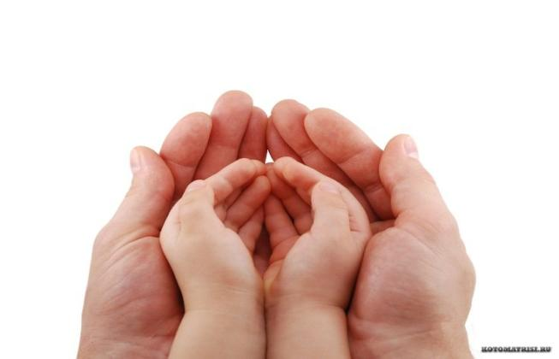
Путь к доброте -
нелегкий, долгий, на котором человека ожидают взлеты и падения, спуски и подъемы, чередование добра и зла.
Прикоснись ко мне добротой,
И болезни смоет волной,
И печаль обойдет стороной,
Озарится душа красотой…

Slide 13
Доктор добрых наук

Slide 14
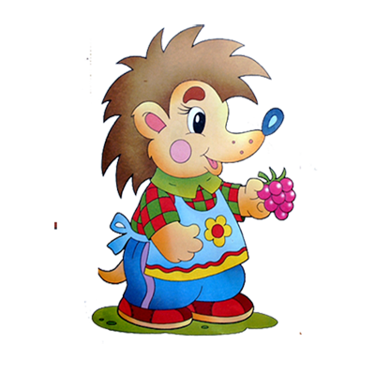
Что же такое доброта?
«Доброта- всё положительное, хорошее, полезное, красивое, доброе»
«Доброта – это отзывчивость, душевное расположение к людям, стремление делать добро другим»

Slide 15
Счастье
Тепло
Отзывчивость
Душевность
Мама
Веселье
Доброта
Семья
Любовь
Улыбка
Ласка
Праздник
Жизнь
Смех
Красота

Slide 16
А как вы думаете, где живет доброта?
в наших сердцах, наших словах и наших делах, поступках!

Slide 17
Какого человека можно назвать добрым?
Добрый человек – это тот, кто любит людей и животных, который готов в трудную минуту прийти на помощь Добрый человек любит природу и бережёт её.
Добрый человек любит птиц и зверей, помогает им выжить в зимнюю стужу.
Добрый человек старается быть аккуратным, быть вежливым и внимательным в общении с друзьями и взрослыми

Slide 18
Что для вас есть «ЗЛО»?
Зло - нечто дурное, вредное

Slide 19
щедрый
жадный
грубый
ласковый
злой
добрый
дружба
вражда
нежность
жестокость
горе
счастье
правда
грустный
обман
веселый

Slide 22
Волшебный клубок

Slide 24
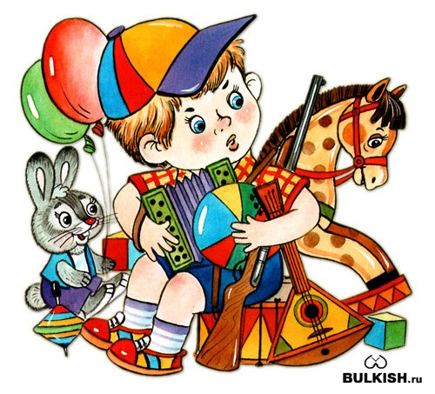
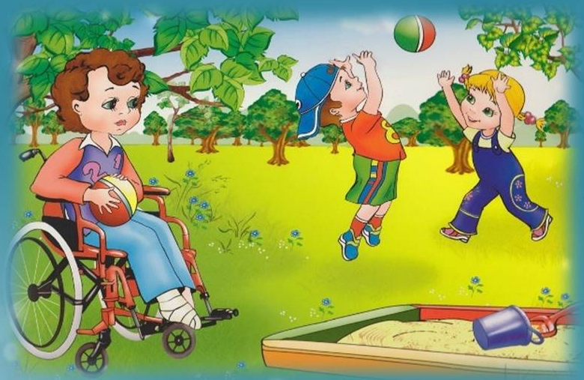
Зло
Зависть
Жадность
Грубость
Предательство
Война
Ложь
Безразличие
Агрессивность
Ненависть
Равнодушие
Хамство
Эгоизм
Обман
Неуважение

Slide 25
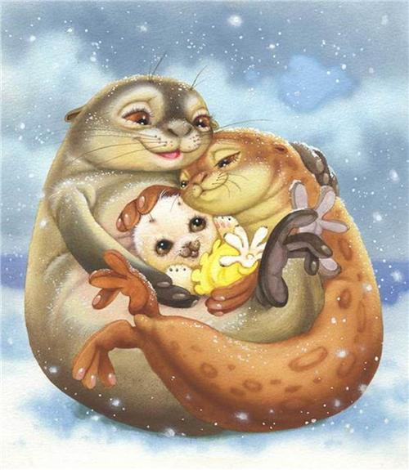
Добро
Милосердие
Любовь
Сострадание
Сочувствие
Сопереживание
Забота
Готовность прийти на помощь Справедливость
Бескорыстие
Добрый
Вежливый
Честный
Жизнерадостный
Аккуратный
Внимательный

Slide 26
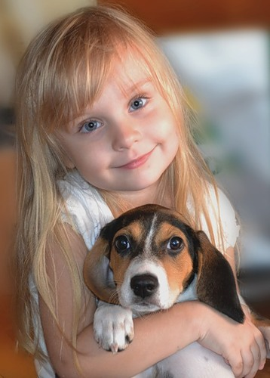
Помощь
доброжелательный
добродетельный
добродушный добросовестный
добросердечный
добропорядочный
добронравный
добро
доброта
добродетель.

Slide 30
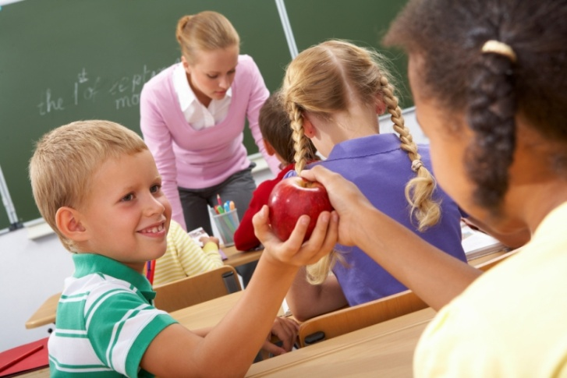
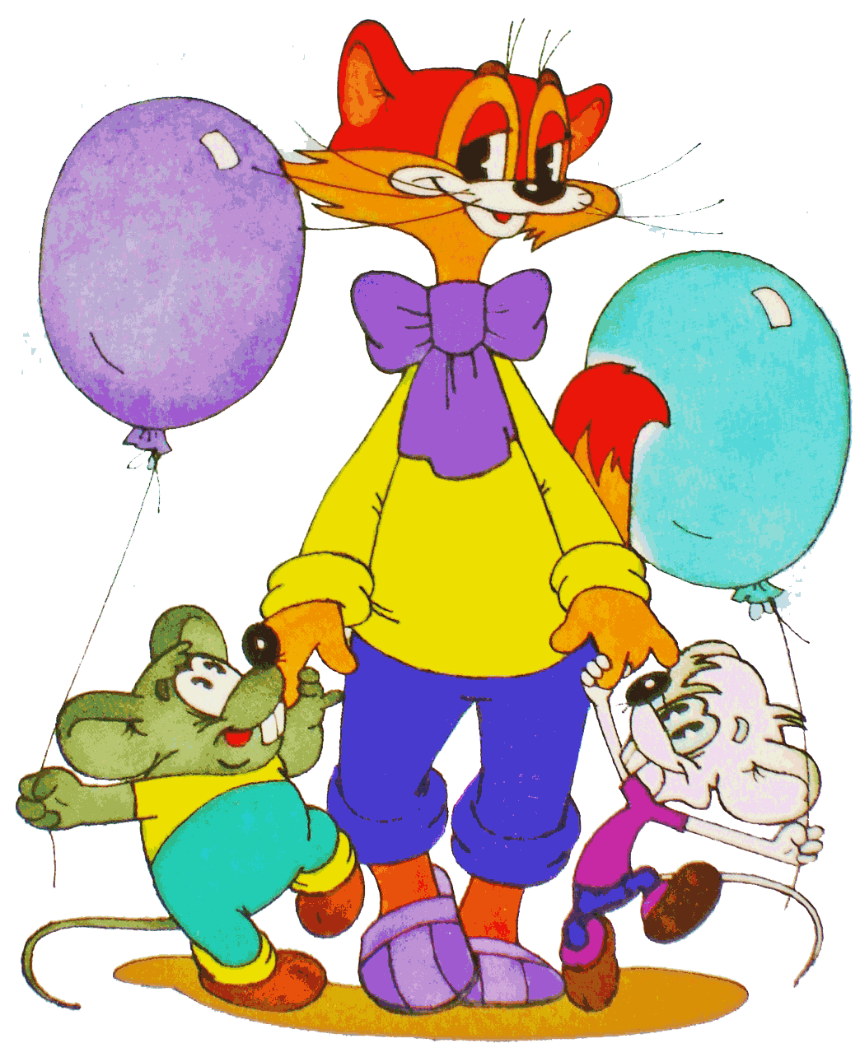
Правила доброты
Улыбаться
Помогать слабым, больным, маленьким, попавшим в беду;
Прощать ошибки других;
Не жадничать;
Не завидовать;
Жалеть других.
Помогай другу в беде.
Умей с другом разделить радость.
Не смейся над недостатками друга.
Останови друга, если он делает что-то плохое.
Умей принять помощь, совет.
Не обманывай друга.
Относись к другу как к себе.

Slide 32
«Доброта, что солнце»!

Slide 34
Наши цели
Понимать важность вежливого отношения к окружающим людям, своим близким.
Стремиться совершать добрые дела.
Уметь различать добро и зло.
Познакомиться с новыми добрыми словами
и использовать их в жизни.
Учиться дарить тепло и доброту.

Slide 35
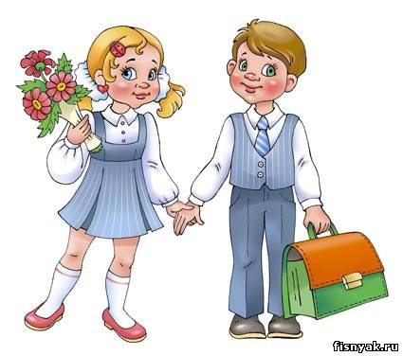
Я
- заботливый
- ласковый
- хороший
- радостный
- добрый
- приветливый
- любезный
- доброжелательный

Slide 36
Пусть все будут счастливы

Slide 37
БУДЬТЕ ДОБРЫ И ЧЕЛОВЕЧНЫ!

Slide 39
Я уважаю себя за то, что сегодня…

Slide 40
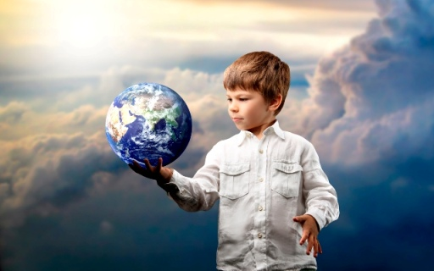
«Частичка сердца для тебя»
доброта
доброта

Slide 41
